Slide 1

Application
Cinema
Aymane Akarbich Yassir Addaoui Mouhieddine Bouktib

Slide 2
Table of Contents
Introduction
Fonctionnalités
Architecture
Points forts

Slide 3
Table of Contents
Défis
Démonstration
Perspectives
Conclusion

Slide 4
Introduction

Slide 5

Système de Réservation de Billets de Cinéma
Contexte :
Objectifs
Une plateforme web développée pour simplifier la réservation de billets de cinéma pour les utilisateurs et la gestion des contenus pour le personnel.
Réponse à un besoin d'automatisation et de convivialité dans l'industrie cinématographique.
Permettre aux utilisateurs de consulter les films, sélectionner des séances, réserver des sièges et télécharger des tickets PDF.
Offrir au personnel une interface sécurisée pour gérer les films, séances, salles et bannières promotionnelles.

Slide 6
Fonctionnalités Principales

Slide 7

Fonctionnalités de MorroCine
Utilisateurs :
Administrateurs :
Inscription et connexion sécurisées.
Consultation des films et séances disponibles.
Réservation de sièges avec validation.
Téléchargement de tickets PDF.
Gestion des réservations (annulation).
Gestion des films, séances, salles et bannières.
Prévention des conflits de programmation.

Slide 8
Architecture Technique

Slide 9
Framework : Django (Python)
Accounts
Booking
Staff
Accounts : Authentification (templates : base.html, login.html, register.html).
Booking : Réservations et gestion des tickets (templates : bookings.html, checkout.html, index.html, movie_detail.html, show_selection.html).
Staff : Administration (templates : confirm_delete.html, dashboard.html, form.html).

Slide 10
Framework : Django (Python)
Outils : Django ORM, ReportLab (PDF), Regex (validation des sièges).
Sécurité : Authentification par email, restrictions d’accès pour le staff.

Slide 11
Points Forts

Slide 12
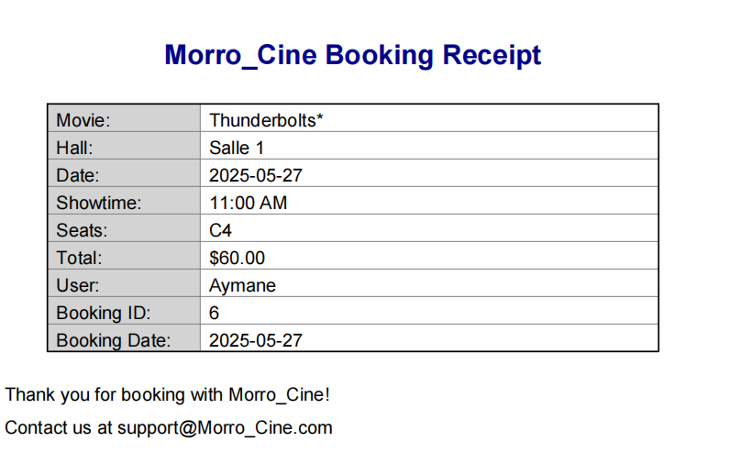
Points Forts
Contenu :
Validation rigoureuse des sièges (format, capacité, unicité).
Prévention des conflits de programmation des séances.
Génération de tickets PDF personnalisés.
Interface d’administration sécurisée pour le personnel.
Optimisation des requêtes avec select_related et prefetch_related.
Expérience utilisateur intuitive avec AJAX pour les sièges réservés.

Slide 13
Défis et Solutions

Slide 14
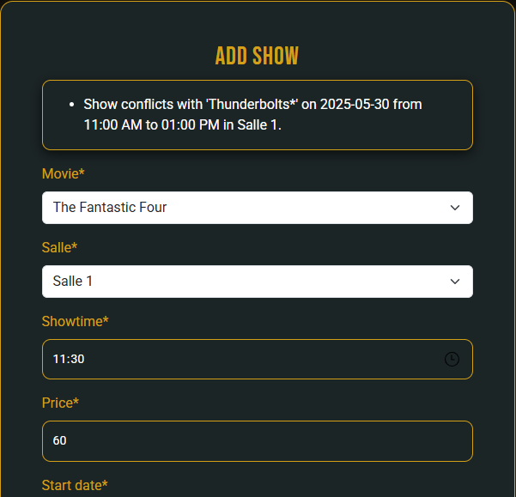
Défis Rencontrés et Solutions
Défi 1 : Prévenir la surréservation des sièges.
Solution : Validation dans le modèle Booking (suggestion : ajout de vérification des sièges réservés).
Défi 2 : Gérer les conflits de programmation.
Solution : Validation des chevauchements dans le modèle Show.
Défi 3 : Interface de sélection des sièges intuitive.
Solution : Utilisation d’AJAX pour récupérer les sièges réservés dynamiquement.
Défi 4 : Sécurité des données utilisateurs.
Solution : Authentification par email, hachage des mots de passe.

Slide 15
Démonstration

Slide 16
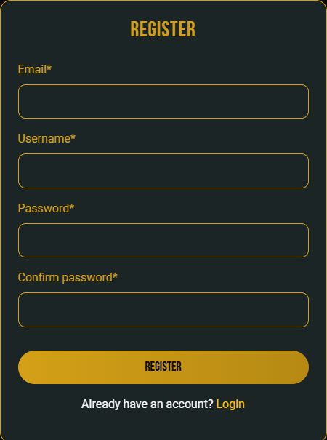
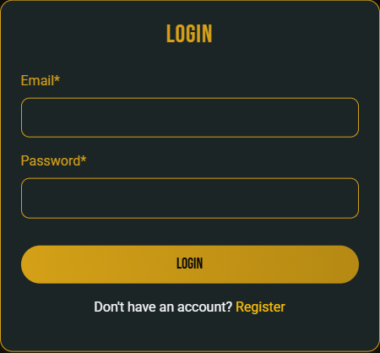
Inscription et connexion.

Slide 17
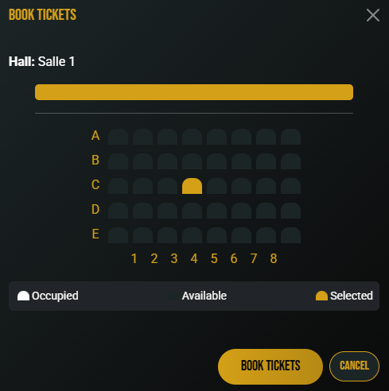
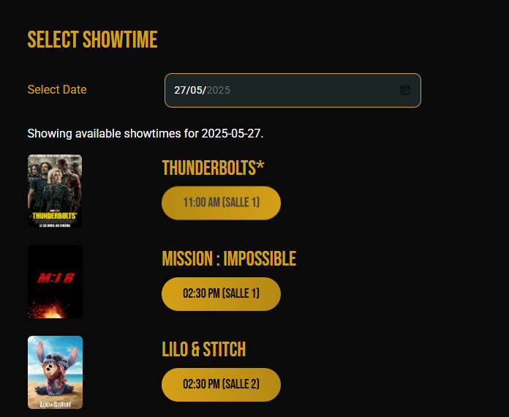
Consultation des films et sélection d’une séance.

Slide 18
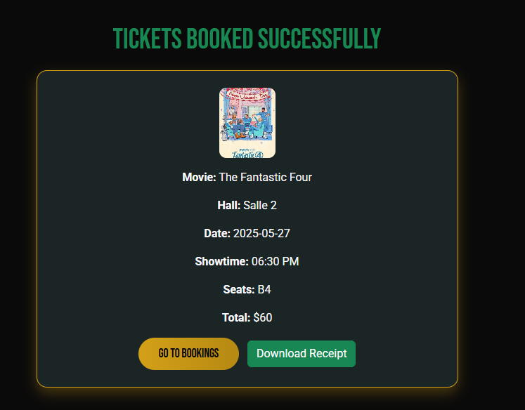
Réservation de sièges et téléchargement du ticket.

Slide 19
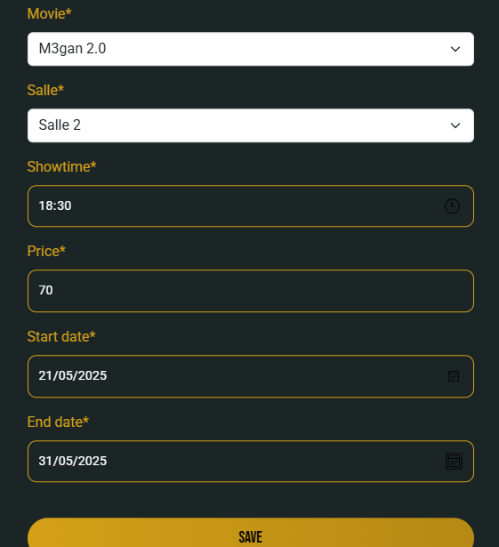
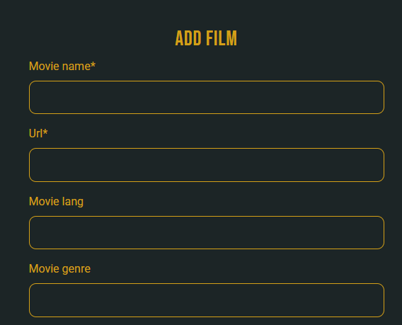
Ajout d’un film et programmation d’une séance.

Slide 20
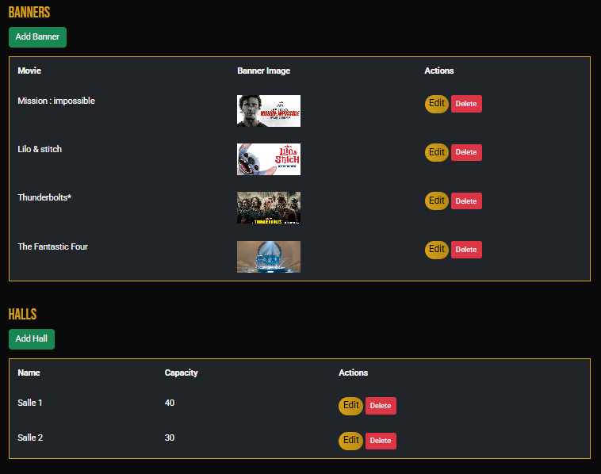
Gestion des salles et bannières.

Slide 21
Perspectives d’Amélioration

Slide 22
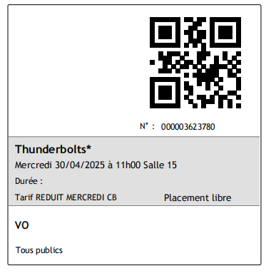
Perspectives d’Amélioration
Intégration d’un système de paiement (Stripe, PayPal).
Ajout de QR codes dans les tickets PDF pour vérification.
Notifications par email ou SMS pour les réservations.
Support multilingue pour une audience internationale.
Optimisation des performances pour les grandes bases de données.

Slide 23
Conclusion

Slide 24

Conclusion
Résumé : Morro_Cine est une plateforme robuste et conviviale.
Réalisations : Système fonctionnel avec gestion des utilisateurs, réservations et administration.
Impact : Simplifie l’expérience cinéma pour les utilisateurs et les gestionnaires.

Slide 25
Merci pour votre attention !

